Slide 1
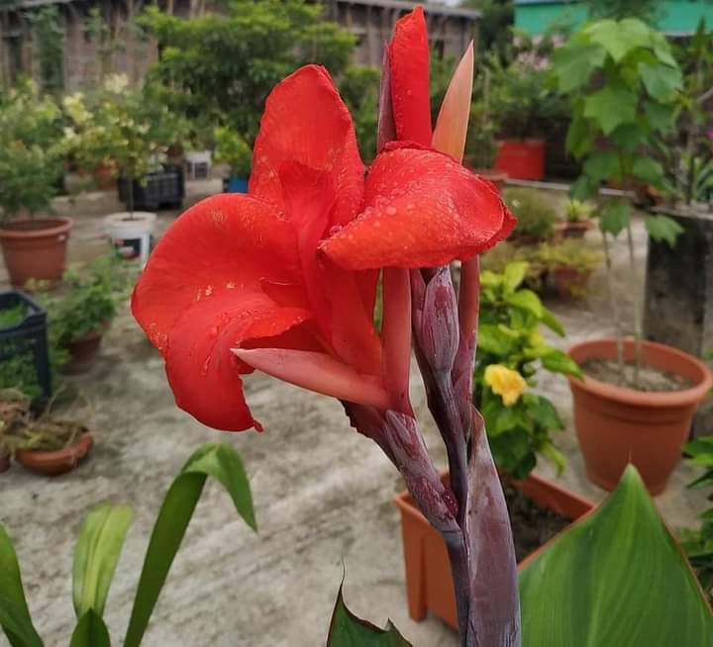
পৌরনীতি ও নাগরিকতা ক্লাশে সবাইকে স্বাগতম।

Slide 2
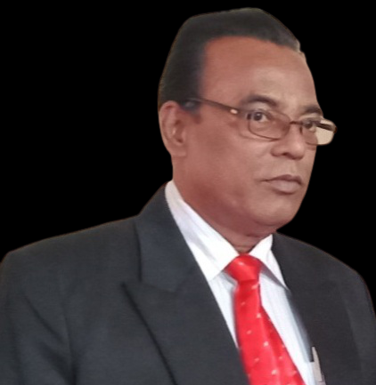
পরিচিতি
মোঃআজহারুল ইসলাম,
সহকারি অধ্যাপক,
জাংগালিয়া স্কুল এন্ড কলেজ ,
পাকুন্দিয়া-কিশোরগঞ্জ,
মোবাইল নং ০১৭১২৩৮৯৭৫২ ,
শ্রেণীঃ দশম,
পৌরনীতি ও নাগরিকতা,
অধ্যায়ঃ পঞ্চম,
বিষয়ঃ সনহবিধান,
তারিখঃ ৩০/০১/২০২২

Slide 5
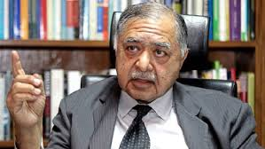

Slide 6
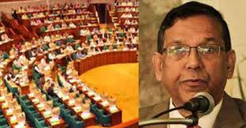

Slide 8
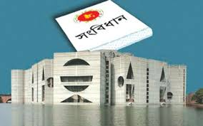

Slide 9
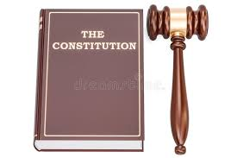

Slide 11
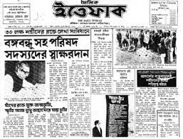

Slide 12
আজকের পাঠ ঘোষণাঃ-
সংবিধান কি,এর বৈশিষ্ট্য কি কি এবং উত্তম সংবিধানের বৈশিষ্ট্য কি কি ইত্যাদিঃ-

Slide 13
শিখন ফলঃ-
এই পাঠের শেষে,
১। সংবিধান কি তা বলতে পারবে,
২। সংবিধানের বৈশিষ্ট্য সমূহ কি কি তা ব্যাখ্যা করতে পারবে,
৩।উত্তম সংবিধানের বৈশিষ্ট্য সমূহ কি কি তা বিশ্লেষণ করতে পারবে।

Slide 14
সংবিধান কি ?
উত্তরঃ- রাষ্ট্র পরিচালনার জন্য কিছু নিয়ম কানুন রয়েছে। সংবিধান হলো রাষ্ট্র পরিচালনার কতকগুলো সেই মৌলিক নিয়মাবলির দলিল। যে সব নিয়মের মাধ্যমে রাষ্ট্র পরিচালিত হয় তাকে সংবিধান বলে। এ জন্য সংবিধানকে বলা হয় রাষ্ট্রের দর্পন। সরকার কিভাবে নির্বাচিত হবে,আইন,শাসন ও বিচার বিভাগ কিভাবে গঠিত হবে,এদের ক্ষমতা কি হবে,জনগন ও সরকারের সম্পর্ক কেমন হবে-এসব বিষয় সংবিধানে উল্লেখ থাকে। তাই সংবিধানকে রাষ্ট্রের চালিকা শক্তি বলা হয়।
রাষ্ট্রবিজ্ঞানের জনক এ্যারিস্টটলের মতে,সংবিধান হলো রাষ্ট্র কর্তৃক পছন্দকৃত জীবন প্রণালী।

Slide 15
সংবিধানের প্রনয়নের পদ্ধতি কি কি ?
১।অনুমোদনের মাধ্যমে,
২। আলাপ-আলোচনার মাধ্যমে,
৩।বিল্পবের মাধ্যমে,
৪।ক্রমবির্বতনের মাধ্যমে,

Slide 16
উত্তম সংবিধানের বৈশিষ্ট্য কি কি ?
১। লিখিত ও সুস্পর্ষ্ট,
২। সংক্ষিপ্ত,
৩। মৌলিক অধিকার,
৪। জনমতের প্রতিফলন,
৫। সুষম প্রকৃতির,

Slide 17
সংবিধানের শ্রেণিবিভাগঃ-
লিপিবদ্ধ করণের ভিত্তিতে
২। অলিখিত
১। লিখিত
সংশোধনের ভিত্তিতে
২।দুস্পরিবর্তনীয়,
১। সুপরিবর্তনীয়,

Slide 18
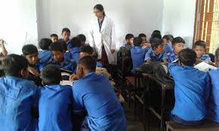
দলীয় কাজঃ-
ক-দলঃ লিখিত সংবিধান বলতে কি বুঝ?
খ-দলঃ অলিখিত সংবিধান বলতে কি বুঝ ?
গ-দলঃ সুপরিবর্তীয় সংবিধান বলতে কি বুঝ ?

Slide 19
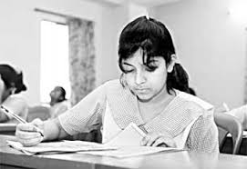
একক কাজঃ-
উত্তম সংবিধানের বৈশিষ্ট্য সমূহ কি কি একজন একজন করে উত্তর দাও ?

Slide 20
জোড়ায় কাজঃ-
অনুমোদনের মাধ্যমে সংবিধান কি ভাবে গড়ে উঠে ?
বিল্পবের মাধ্যমে কি ভাবে সংবিধান গড়ে উঠে ?

Slide 21
মূল্যায়নঃ-
১। লিখিত ও সুস্পষ্ট সংবিধান বলতে কি বুঝ ?
২। সংক্ষিত সংবিধান বলতে কি বুঝ ?
৩। সুপরিবর্তনীয় সংবিধান বলতে কি বুঝ ?
৪। দুস্পরিবর্তনীয় সংবিধান বলতে কি বুঝ ?

Slide 22
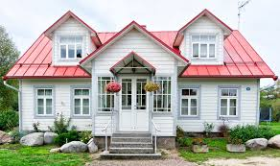
বাড়ির কাজঃ-
উত্তম সংবিধানের বৈশিষ্ট্য সমূহ কি কি তা বাড়ির থেকে লিখে জমা দিবা।

Slide 23
সবাইকে ধন্যবাদ

